Slide 1
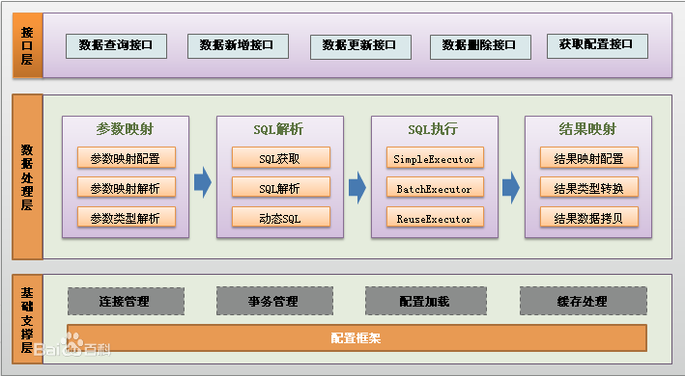

Slide 2
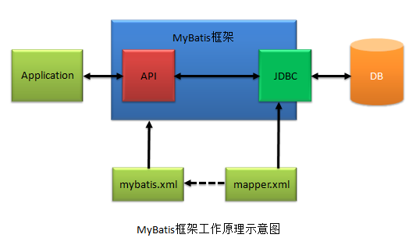
半自动
Notes:
这个图更接近于我们开发
Application：应用程序（我们开发的java代码）
Api：就是刚才图中的增删改查
JDBC：部分是api封装;部分来自于配置文件，配置文件中的SQL语句被加载到JDBC就可以操作数据库DB
Mybatis.xml:主配置文件（注册），通过配置加载将配置文件加载到内存（xml的解析），进到内存一般以对象的形式出现
Mapper.xml:无论叫什么名字（必须注册，框架才认识）

